Slide 1


GERENCIADOR DE EVENTOS
DOCUMENTAÇÃO
Discentes: Danilo Ferreira, Ezequiel Silva e Gustavo Refatti
Docente: Cleyton Slaviero

Slide 2

PROBLEMA
A universidade dispõem dos mais diversos eventos durante o ano, com tudo sem uma plataforma que possa unificar a divulgação, com isso grande parte dos universitários desconhecem dos eventos que acontecem dentro do seu próprio campus.

Slide 3
OBJETIVO
O objetivo da aplicação é unificar a divulgação de todos os eventos que acontecem na universidade, onde qualquer pessoa com um RGA válido pode se inscrever em eventos assim como também criá-los.

Slide 4
FUNCIONALIDADES
Visualizar todos os eventos
Qualquer usuário com acesso a internet pode visualizar.

Slide 5
FUNCIONALIDADES
Criar eventos
Apenas usuários com RGA válido e com um pré-cadastro realizado no inicio.

Slide 6
FUNCIONALIDADES
Inscrição no evento
Qualquer usuário que suprir as condições exigidas do evento.

Slide 7
FUNCIONALIDADES
Acompanhar evento inscrito
Qualquer usuário que esteja cadastrado neste evento.

Slide 8
FUNCIONALIDADES
Eventos Realizados
Armazenar o evento com galeria de fotos referente ao evento publicada por quem criou o evento.

Slide 9
FUNCIONALIDADES
Pesquisar
Pesquisar evento com base no curso, nome do evento e data, em toda a aplicação.

Slide 10
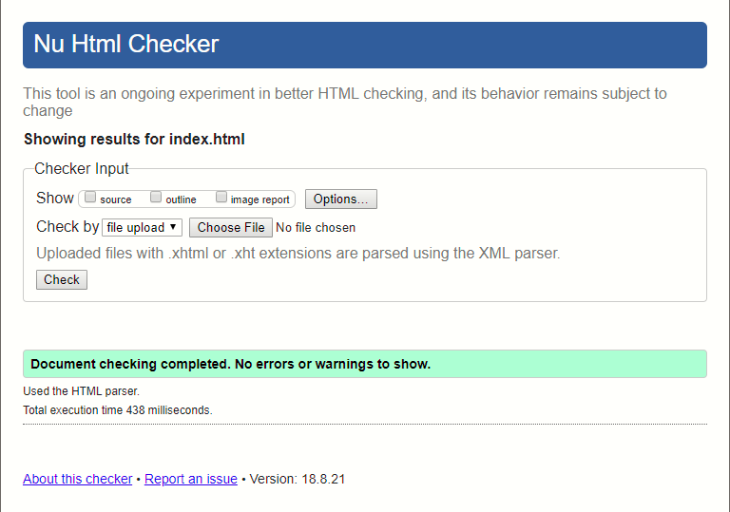
VALIDAÇÕES
validator.w3.org

Slide 11
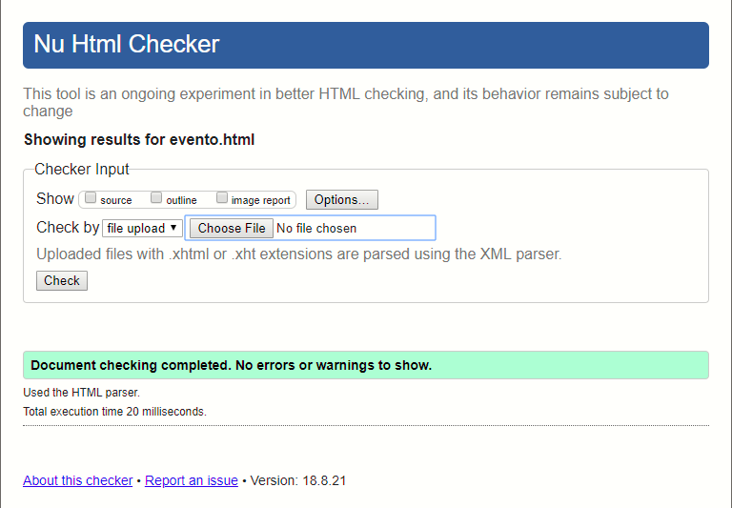
VALIDAÇÕES
validator.w3.org

Slide 12
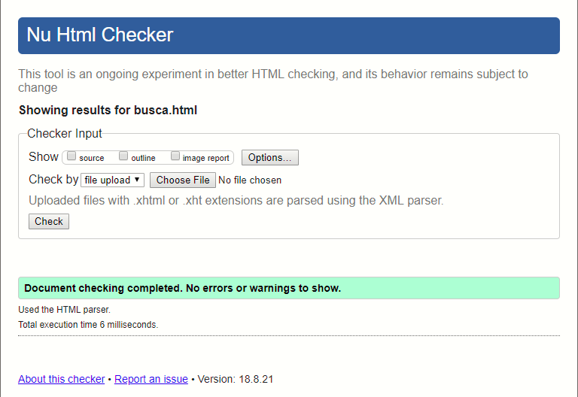
VALIDAÇÕES
validator.w3.org

Slide 13
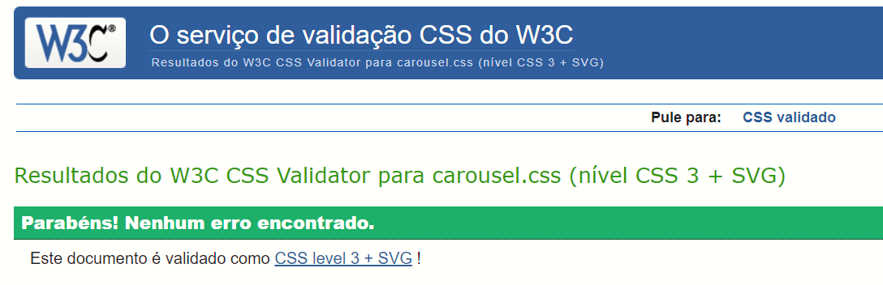
VALIDAÇÕES
validator.w3.org

Slide 14
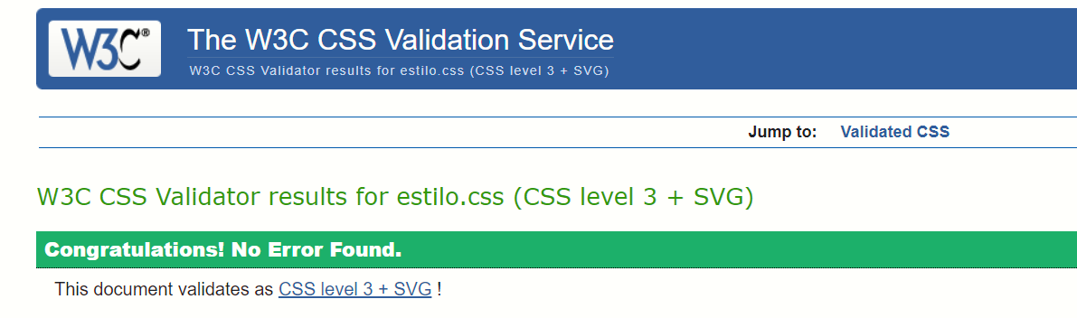
VALIDAÇÕES
validator.w3.org

Slide 15
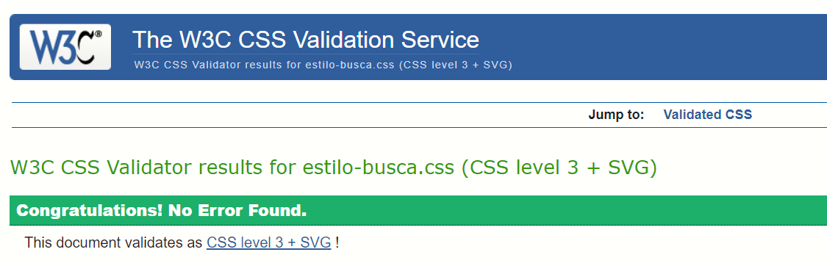
VALIDAÇÕES
validator.w3.org

Slide 16

VALIDAÇÕES
validator.w3.org

Slide 17
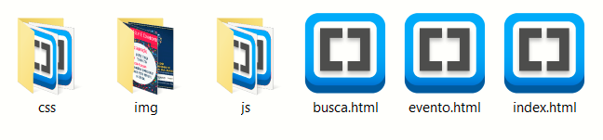
PASTA DO PROJETO

Slide 18
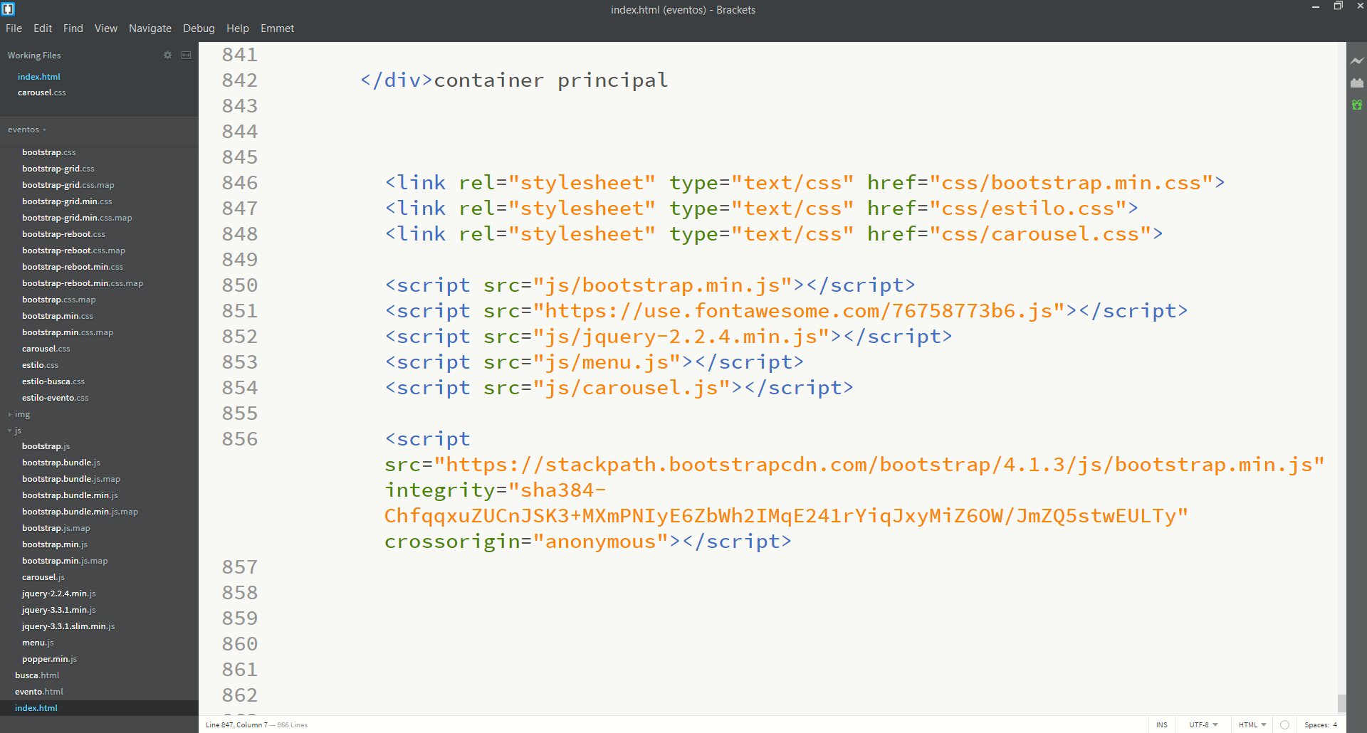
CSS e JS

Slide 19
UNIVERSIDADE FEDERAL DE MATO GROSSO Campus Rondonópolis
Curso de Bacharelado em Sistemas de Informação

